Slide 1
Osteorecepcijai - 65
MD Kārlis Strēlis
LORTA valdes loceklis
Zeļļu 25
30.05.2022

Slide 2
ORT pasaulē
Natālija Šmita (Bruklina, ASV) – kopš 1989.gada savā ikdienas ārsta praksē ar lieliskiem rezultātiem lieto Jūsu izstrādāto ORT metodi. Personiska vēstule G. Jankovskim 2009.g.
Faruks Sahins (Turcijas Psihiatrijas departments, 2009) ORT izmanto slimniekiem ar galvas smadzeņu infarktu hroniskajā stadijā ārstēšanai
Profesors J. Sokovs, Maskavas Algoloģijas institūta vadītājs. Piedalījās ORT – 60 konferencē Rīgā un profesora G. Jankovska 100 gadu piemiņas konferencē attālināti ( tika nolasīti 8 referāti)

Slide 3
A. Gerasimovs, R. Ovsjaņikovs, P. Žukovs Urālu Medicīnas institūtā ar EOS sekmīgi ārstēja slimniekus ar deformējošo artrozi
O.Cihs Novosibirskas Medicīnas institūtā pievērsies osterecepcijas nozīmes noskaidrošonai kaulu un locītavu kompleksajā ārstēšanā
J. Trinitatskis, M. Makļecova, A. Jumiščenko Rostovas klīniskās slimnīcas neirologi kopā ar Rostovas universitātes Bioloģijas institūta zinātniekiem pēta ORT darbības mehānismus
V.Lisenuks (Ukraina) un R. Jakupovs (Kazaņa) ORT izmanto muguras sāpju sindroma ārstēšanai

Slide 4
I.Martirosova, A. Osterovs, V. Kazakova Kazaņas Tradicionālās medicīnas klīnikas Ārstu kvalifikācijas celšanas institūts aprakstījuši ORT izmantošanu dažādu slimību un sindromu ārstēšanai
D. Kurbanova izmantojusi ORT bērnu cerebrālās paralīzes kompleksajā ārstēšanā
A. Maruška (Lietuva) ORT izmanto dažādu slimību ārstēšanai
B. Hacukovs (Naļčika) ORT lieto bērniem tuvredzības ārstēšanai

Slide 5
I. Lazereva (Krievija) ORT izmanto deformējošo artrožu, pleca un lāpstiņas periartrožu, skoliozes, osteohondrozes, cukura diabēta, kā arī pēc ģipša noņemšanas kaula lūzuma saaugšanas izraisīto traucējumu novēršanai
A. Semenovs (Viņņica) osteoterapeits par saviem ORT pētījuma rezultātiem raksta starptautiskos medicīnas žurnālos
E. Gonikame (Baltkrievija) ORT plaši lieto savā ārstu ikdienas praksē

Slide 6
Nobeigums
Pateicos visiem osteorefleksoterapeitiem, zinātniekiem un citu nozaru speciālistiem par osteorefleksoterapijā ieguldīto darbu, zināšanām un sasniegtajiem rezultātiem!
Novēlu veiksmīgi arī turpmāk īstenot zinātniskās ieceres un turpināt sadarbību!
Īpašs lūgums – ziņot LORTA par jebkuru Jums zināmu ORT speciālistu Latvijā un pasaulē!

Slide 7
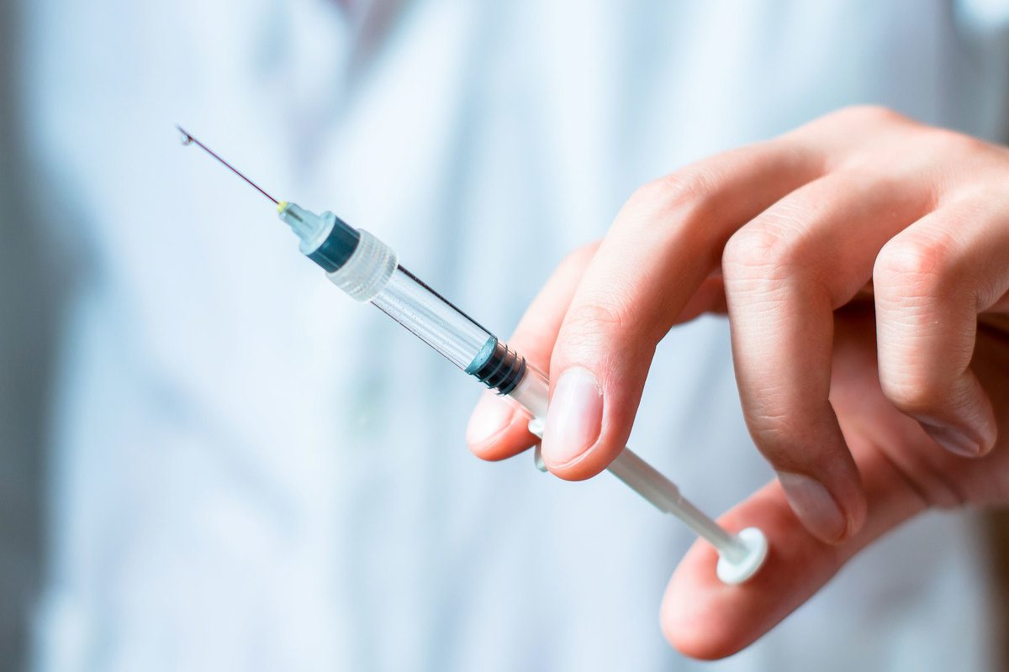
Lai visi locekļi mums strādā
Un rumpim cilmesšūnas gādā!
Bet, ja aptrūkties tās sāk,
Lai adatiņas kaulā nāk!

Slide 8
PALDIES!

